Slide 1
Sorting Networks
Vincent Derkinderen & Mathias Dekempeneer
3e bachelor Informatica KULeuven
Begeleider: Tom Schrijvers
Notes:
M

Slide 2
Overzicht
Wat is een comparator network?
Wat is een sorting network?
Nul – één principe
Toepassingen
Doel
Concept subsumes
Generate & prune
Optimal size, 9 channels
Notes:
M

Slide 3

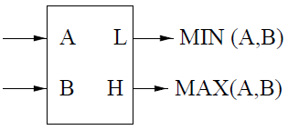
Wat is een comparator network?
(1 2)(3 4)(2 3)(1 2)
Kanalen
Input
Output
Comparators (a b) met a < b
w(a) < w(b)
w(a) > w(b): w(a) ↔ w(b)
Notes:
M Layer vermelden! (parallel uitgevoerd)
w( ) uitleggen

Slide 4


Wat is een Sorting Network?
Gesorteerd
Ongesorteerd
Output is gesorteerd
Niet alle output gesorteerd. (110 → 101)
Notes:
M

Slide 5
Nul – één principe
(x) = x₁…x_{n} ∈{0,1}^{n}
(y) = sequentie van een totaal geordende set
∀(x) gesorteerd ⇒ ∀(y) gesorteerd
Notes:
V

Slide 6
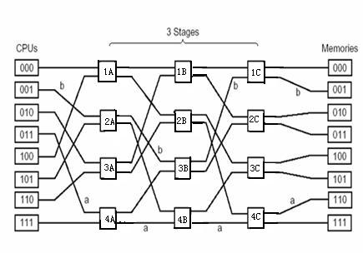
Toepassingen
Switching network with buffering
Input = bestemmingsgetal
Multiaccess memory
Multiprocessor
Om te sorteren
Notes:
V

Slide 7
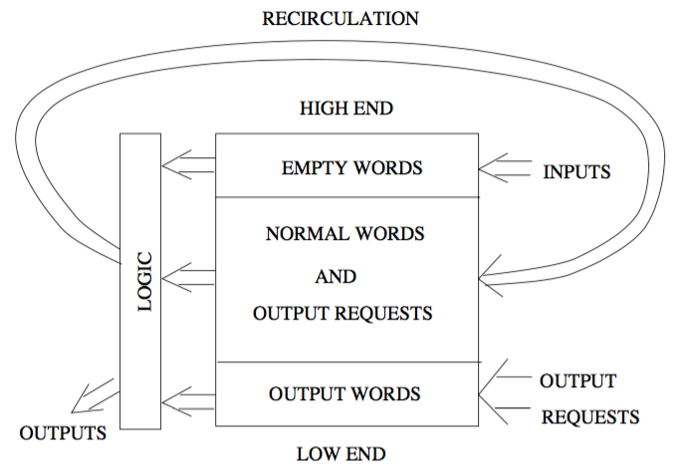
Toepassingen
Switching network with buffering
Multiaccess memory
Vertraging in comparators = opslagcapaciteit
Output is verbonden met input
Multiprocessor
Om te sorteren

Slide 8
Toepassingen
Switching network with buffering
Multiaccess memory
Multiprocessor
Om te sorteren

Slide 9
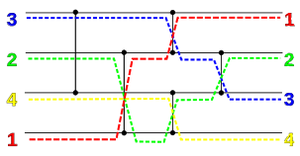
Toepassingen
Switching network with buffering
Multiaccess memory
Multiprocessor
Om te sorteren
Sorteren van data
Notes:
V

Slide 10

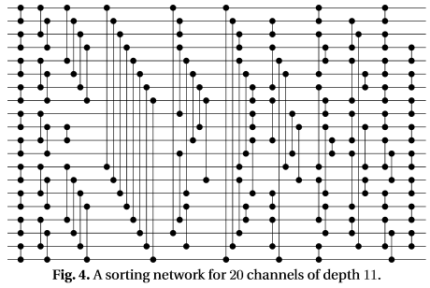
Doel
Optimal size
Minimaal # comparators
Size 11 kanalen = ?
Optimal depth
Minimaal # layers
Notes:
V Uitleggen layers ahv voorbeelden

Slide 11
Doel
Optimal size
Minimaal # comparators
Doel: optimal size 11 kanalen?
Best case: 55³³ mogelijke netwerken
Worst case: 55³⁵ mogelijke netwerken
# verschillende Comparator: 11*10/2 = 55
33,34,35 Comparators
Notes:
V Uitleg hoe we aan de 55^33 komen.
55^^33 = 2 7*10^57
55^^35 = 8 1*10^60

Slide 12
Doel
Optimal size
Lower bound: S(n+1) > S(n) + ⎡log₂n⎤
n | 1 | 2 | 3 | 4 | 5 | 6 | 7 | 8 | 9 | 10 | 11 | 12 | 13
Depth | 0 | 1 | 3 | 3 | 5 | 5 | 6 | 6 | 7 | 7 | 8 | 8 | 9
Upper bound | 0 | 1 | 3 | 5 | 9 | 12 | 16 | 19 | 25 | 29 | 35 | 39 | 45
Lower bound | 0 | 1 | 3 | 5 | 9 | 12 | 16 | 19 | 25 | 29 | 33 | 37 | 41
Notes:
M Als n gevonden -> lower/upper bound verbetert

Slide 13
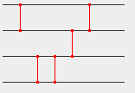
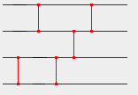
Doel
Optimalisatie test
Optimalisatie domein (Generate + pruning)
Bijvoorbeeld: Overbodige comparators verwijderen.
Notes:
M Prunen = schrap de HELE TAK voor de generatie 2 voorbeelden: zelfde comps na elkaar EN parallel

Slide 14


Permutatie - Untangling
a ≈ b via (1 3)(2 4)
a=(1 2)(3 4)(1 4)(1 3)(2 4)(2 3) (3 4)(1 2)(3 2)(3 1)(4 2)(4 1) Untangling (3 4)(1 2)(2 3)(2 1)(4 3)(4 1) (3 4)(1 2)(2 3)(1 2)(4 3)(4 2) (3 4)(1 2)(2 3)(1 2)(3 4)(3 2) (3 4)(1 2)(2 3)(1 2)(3 4)(2 3)
a b a) (1 2)(3 4)(1 4)(1 3)(2 4)(2 3) b) (1 2)(3 4)(2 3)(1 2)(3 4)(2 3)
Notes:
Vermeldt onderaan equivalent mits parallel.

Slide 15
Concept subsumes
C_{a} ≤_{p} C_{b} ⇔ P(outputs(C_{a})) ⊆ outputs(C_{b})
C_{a}: (1 2) en C_{b}: (2 3) outputs(C_{a}) = {(0 0 0),(0 0 1),(0 1 0),(1 0 0),(0 1 1),(1 0 1),(1 1 0), (1 1 1)} outputs(C_{b}) = {(0 0 0),(0 0 1),(0 1 0),(1 0 0),(0 1 1),(1 0 1),(1 1 0), (1 1 1)}
p = (2 3)(1 2) p(outputs(C_{a})) = {(0,0,0), (1,0,0), (0,0,1), (1,0,1), (0,1,1), (1,1,1)}
Notes:
V Cb niet uitbreiden want als er een een network bestaat dat uit Cb volgt dan bestaat er ook 1 van zelfde lengte dat uit Ca volgt.

Slide 16
Generate & prune
Generate Voeg een comparator toe achter elk bestaand netwerk van R^{n}_{k} ⇒N^{n}_{k+1}
Prune (C_{a} ≤_{p} C_{b}) ⇒ C_{b} niet uitbreiden (als |a|=|b|) ¬(C_{a} ≤_{p} C_{b}) ⇒ C_{b} ∈ R^{n}_{k+1}
Herhaal het proces tot |N^{n}_{c}| = 1
Notes:
V n = # channels, k = # comparators
Niet(Ca < Cb) => VOOR ALLE a != b

Slide 17
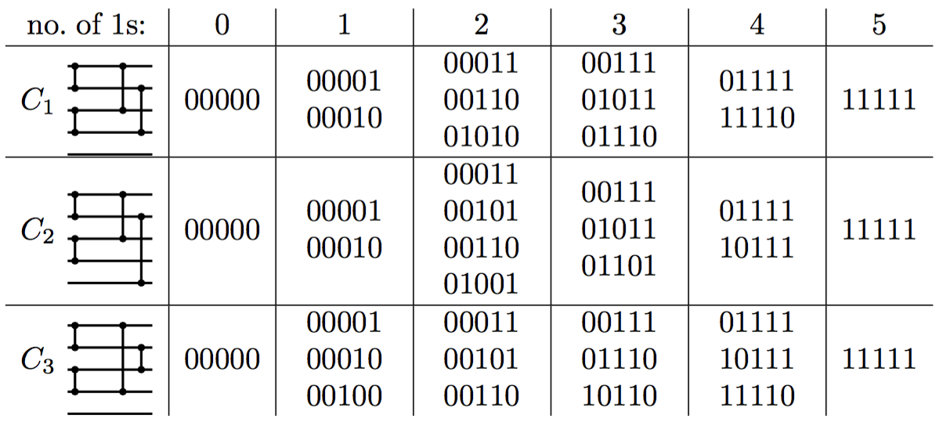
Generate & prune: implementatie
Bewaren van de output ⇒ toevoegen comparator = permutatie op outputs → grootte van de outputset krimpt
Notes:
V

Slide 18
Generate & prune: implementatie
Uitsluiten van een permutaties
C₂ ⋠ C₁ (zie kolom 2 1’en; #outputs)
C₁ ⋠ C₃ (zie kolom 3 1’en; #0 plaatsen)

Slide 19
Generate & prune
Subsumes = dure operatie ⇒ extra prune methodes
Contradicties bij subsumes
Verwijderen overbodige comparators (i j) : ∀outputs(C) : x_{i} ≤ x_{j}
Parallel uitvoeren
Notes:
V Parallel: generate + merge; Parallel: prune = 1) Subsumes BINNEN set 2) Subsumes over Sets; + merge

Slide 20
Optimal size, 9 channels
Generate & prune tot |R⁹₁₄| = 914 444 (1 week)
Generate & prune tot |R⁹₂₅| = 1 (5 dagen)
SAT encoding methode (halve dag)
SAT encoding: Gegeven constraints, via SAT solver bestaand model zoeken.
Notes:
M

Slide 21
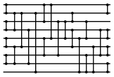
Optimal size, 9 channels: resultaten
Size(9) = 25
Size(10) = 29
Lower bound S(10) ≥ S(9) + ⎡log₂9⎤ ≥ 25 + 4 ≥ 29
Upper bound: 29
Size(10) = 29
Notes:
M
Ons probleem in het kort is dus eigenlijk: Wat is het minimum aantal comparators bij een sorteernetwork van 11 kanelen?

Slide 22


VRAGEN?
Notes:
M

Slide 23
Papers
Twenty-Five Comparators is Optimal when Sorting Nine Inputs (and Twenty-Nine for Ten) M. Codish, L. Cruz-Filipe, M. Frank, P. Schneider-Kamp 24 juni 2014.
Sorting Networks and Their Applications K.E. Batcher 2 mei 1968
Bounds on the size of test sets for sorting and related networks M. J. Chung, B. Ravikumar 1990.
Sorting Networks: the End Game M. Codish, L. Cruz-Filipe, P. Schneider-Kamp 24 november 2014.

